Slide 1
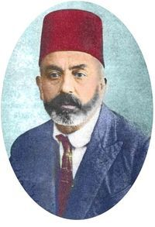
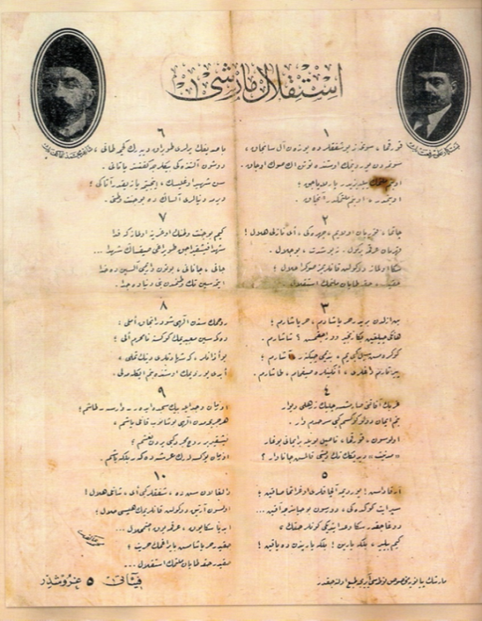

12 MART İSTİKLAL MARŞI’NIN KABULU ve MEHMET AKİF ERSOY’U ANMA PROGRAMI
Mehmet Akif ERSOY (1873-1936)

Slide 2
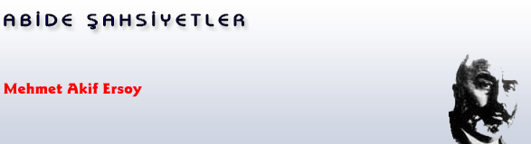
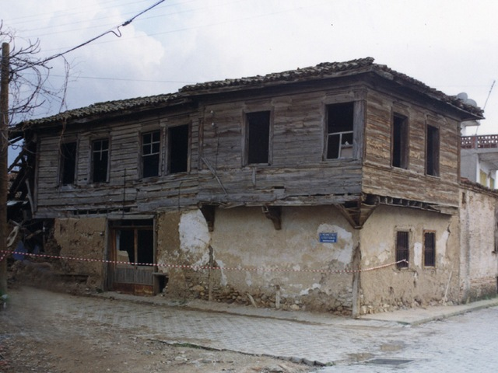
İstiklâl Marşı şâiri.
Asıl adı Mehmet Ragif olan Mehmet Akif 1873 yılında İstanbul'da doğdu.
Mehmet Akif ERSOY’un doğduğu ev.

Slide 3
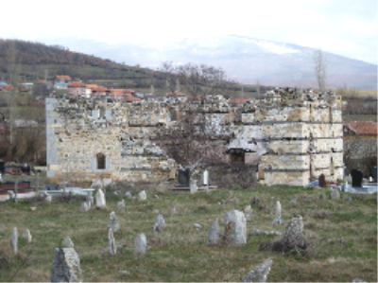
Babası, Fatih Camii medrese hocalarından Arnavut İpek'li Tahir Efendi;
Annesi Emine Şerife Hanım'dır.
Mehmet Akif Ersoyun babasının imamlık yaptığı Kosova’daki tarihi camii

Slide 4
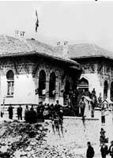
Babası Fatih Medresesi müderrislerindendir.Babası için, “Hem babam, hem de hocam idi, ne öğrendiysem ondan öğrendim” der.
Okul yıllarında Arapça, Farsça ve Fransızca’yı çok iyi seviyede öğrenmiştir. Arapça’yı babasından öğrenmiştir.
Şiire merakı okul yıllarında başlamıştır.

Slide 5
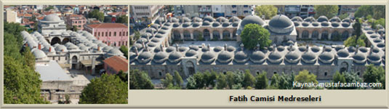
Babasından Arapça öğrendi. Fatih Camii’nde İran edebiyatı okutan Esad Dede’nin derslerini izledi. Farsça ve Fransızca öğrendi.

Slide 6
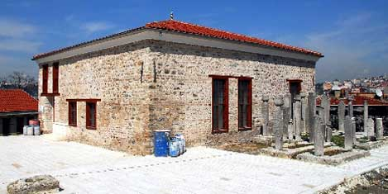
İlk tahsiline Emir Buhâri Mahalle Mektebinde başladı.
Ortaöğrenimini Fatih Merkez Rüşdiyesi'nde ve Mekteb-i Mülkiye İdadisi'nde gördü,
Bir yandan da Fatih Camisi'ndeki derslere giderek Arapça ve Farsça öğrendi.
Emir Buhâri Mahalle Mektebi.

Slide 7
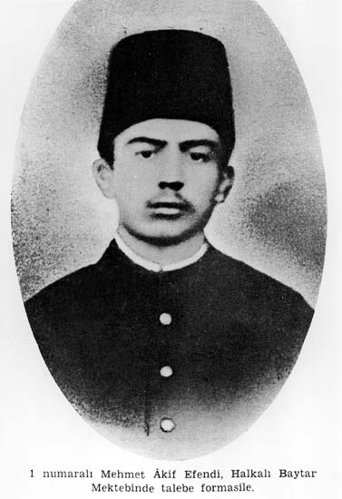
Babasının ölümü ve evlerinin yanması üzerine mezunlarına memuriyet verilen bir yüksek okul seçmek zorunda kaldı.

Slide 8
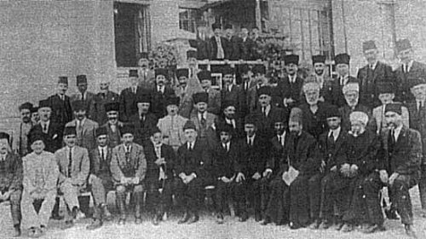
Bu sırada Veteriner mektebi açılır. Burayı bitirince daha iyi bir iş bulma düşüncesiyle mülkiyeyi bırakarak veteriner mektebine kaydolur.

Slide 9
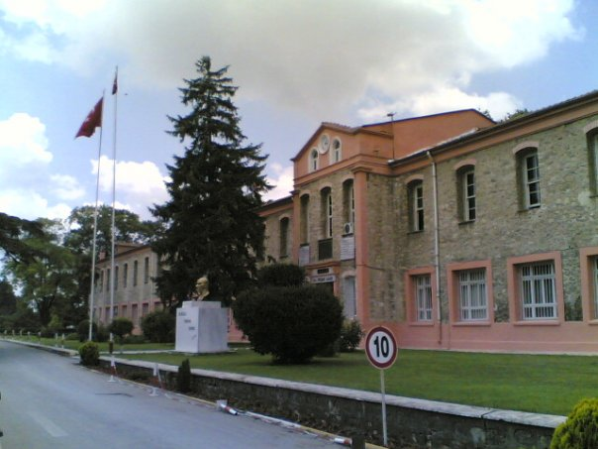
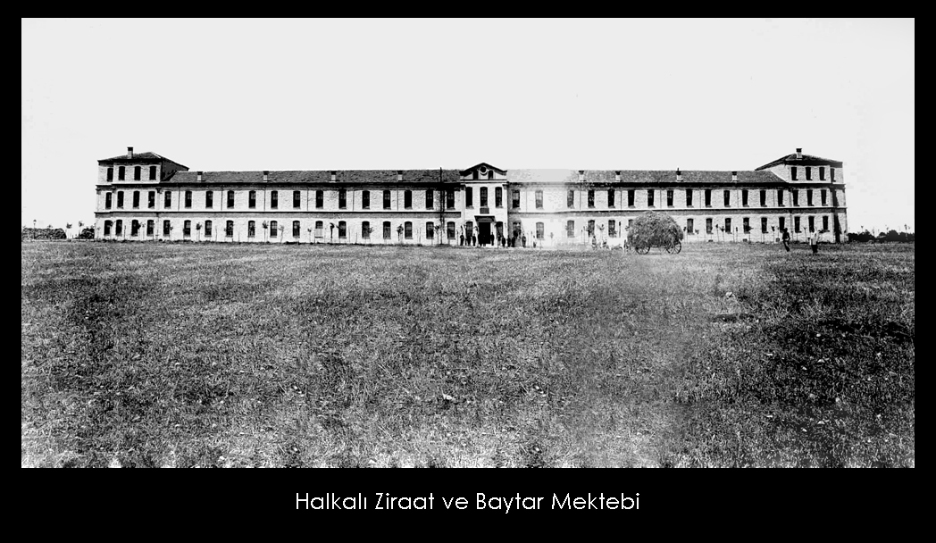
1889’da girdiği Halkalı Mülkiye Baytar Mektebi’ni 1893’te birincilikle bitirdi ve bundan sonra hafız olur.
Halkalı Ziraat ve Baytar Mektebi.

Slide 10
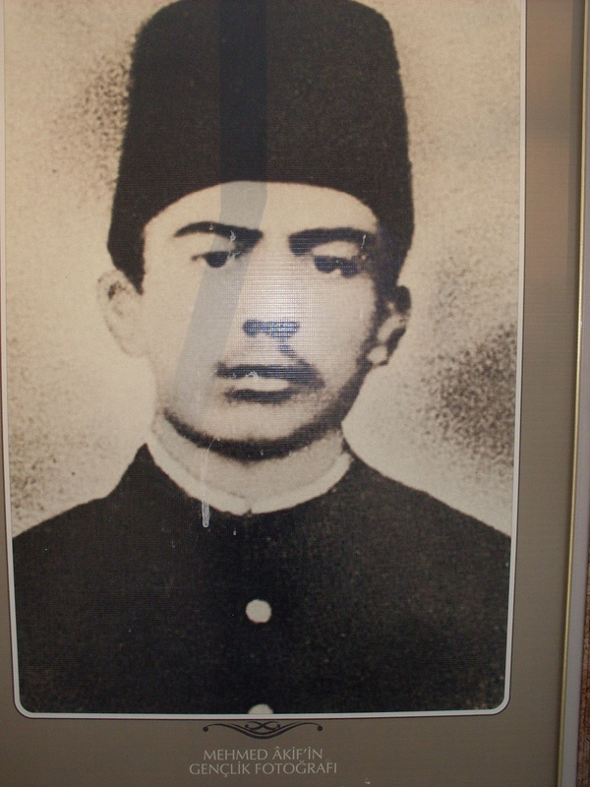
Bu yıllar Âkif’in için zor yıllardır; Ancak yine de
Akif derslerinin yanında güreş, yüzme, yürüme, koşma, taş atma, ata binme gibi sporlarda da önemli başarılara imza attı.

Slide 11
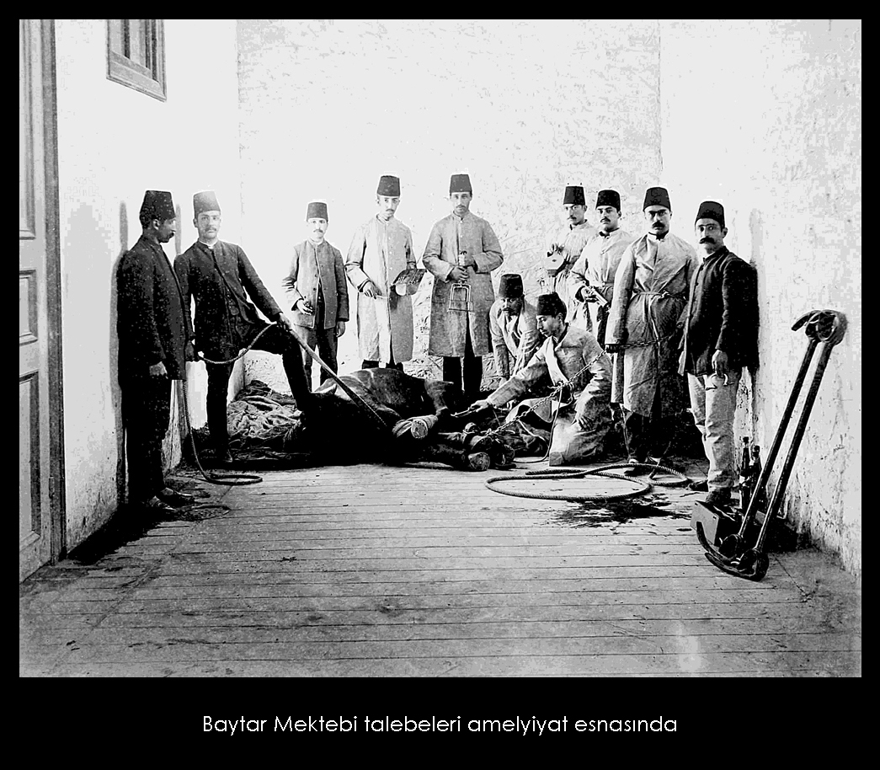
Ziraat Nezareti (Bakanlığı) emrinde geçen yirmi yıllık memuriyeti sırasında veteriner olarak dolaştığı Rumeli, Anadolu ve Arabistan’da köylülerle yakın ilişkiler kurma imkanı buldu.

Slide 12
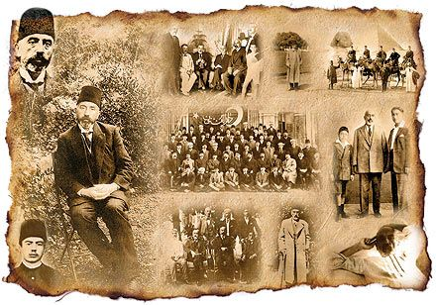
Mehmed Akif memuriyete başladıktan sonra 1894 yılında Tophane-i Âmire veznedarı Mehmed Emin Beyin kızı İsmet Hanımla evlenir.
Bu evlilikten ilk üçü kız 6 çocuğu doğar. İsimleri sırasıyla şöyledir: Cemile,Feride, Suad, İbrahim Naim,Emin ve Tahir.

Slide 13
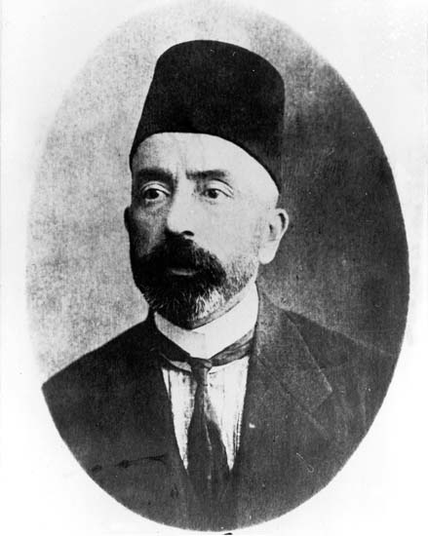
Halkalı Ziraat Mektebi ve 1907’de Çiftçilik Makinist Mektebi’nde ders verdi. 1908’de Dârülfünûn Edebiyat-ı Umûmiye müderrisliğine atandı. Umur-ı Baytariye Müdür Muavini görevine getirildi. Kısa süre sonra bu görevden ayrılıp yalnızca Halkalı Mülkiye Baytar Mektebi'nde ders vermeyi sürdürdü.

Slide 14
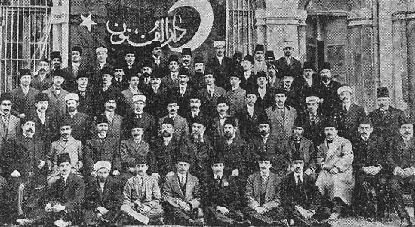
1908′de Dârülfünûn Edebiyat-ı Umûmiye müderrisliğine tayin edildi.
1911 yılında Darülfünun Edebiyat Şubesinden mezun olanlar hocalarıyla.

Slide 15
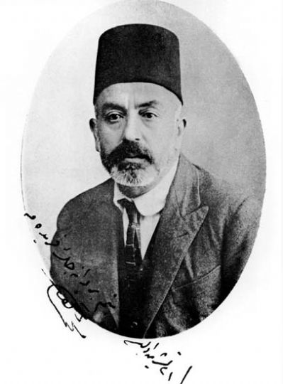
1908′de Dârülfünûn Edebiyat-ı Umûmiye müderrisliğine tayin edildi.
İlk şiirlerini Resimli Gazete’de yayımladı. İlk şiirlerinin yayınlanmasını izleyen on yıl boyunca hiçbir şey yayınlamadı.
1908′de II. Meşrutiyet’in ilanıyla birlikte Eşref Edip’in çıkardığı Sırat-ı Müstakim ve sonra Sebilürreşad dergilerinde sürekli yazılar ve şiirler yazmaya başladı.

Slide 16
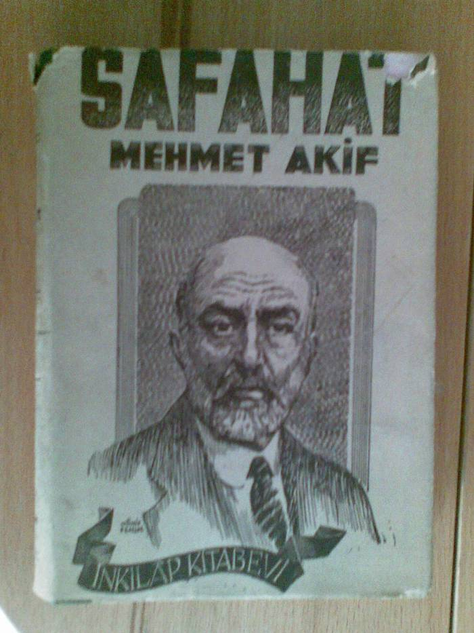
Mehmed Âkif'in 1911yılında 38 yaşında iken yazmış olduğu SAFAHAT isimli şiir kitabı bağımsız bir edebi kişiliğin ürünüdür.

Slide 17
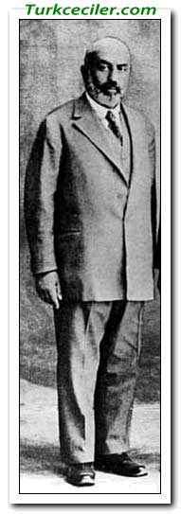
GÖRÜŞLERİ
Çok okur ve önemli bilgileri ezberlerdi. On bin beyit ezbere bildiği söylenir.
Yeniliğe açık bir insandı fakat eski değerlerin kıymetini de bilirdi. O şöyle der:
“Bir şey eski diye atılmaz, fena olduğu için atılır. Yeni de sırf yeni olduğu için alınmaz iyi olduğu için alınır”

Slide 18
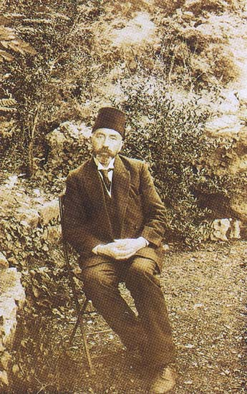
1913′te Mısır’a iki aylık bir gezi yaptı. Dönüşte Medine’ye uğradı.
Bu gezilerde İslam ülkelerinin maddi donatım ve düşünce düzeyi bakımından Batı karşısındaki zayıflıkları konusundaki görüşleri pekişti.

Slide 19
Kur’an’ın iyi anlaşılmasını istemiştir:
Doğrudan doğruya Kur’an’dan alarak ilhamı
Asrın idrakine söyletmeliyiz İslamı,
Lafz-ı muhkem yalınız anlaşılan Kur’an’ın
Çünkü kaydında değil hiç birimiz mananın
Ya açar Nazm-ı Celilin bakarız yaprağına
Yahut üfler geçeriz bir ölünün toprağına
İnmemiştir hele Kur’an bunu hakkıyla bilin
Ne mezarlıkta okunmak, ne de fal bakmak için

Slide 20
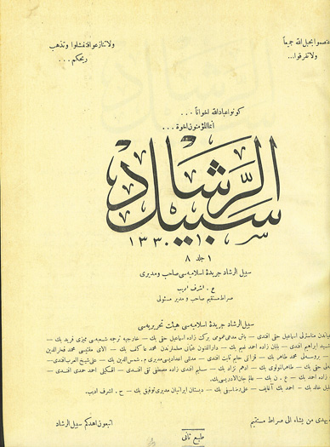
Yıl :1912
Mehmet Akif, Sırat-ı Müstakim ve Sebil'ür-Reşad'da yayımladığı makaleler, şiirler, çeviriler ve Fatih, Şehzadebaşı, Süleymaniye, Beyazıt camilerinde verdiği vaazlarla düşüncelerini insanlara anlatmaya çalıştı.

Slide 21
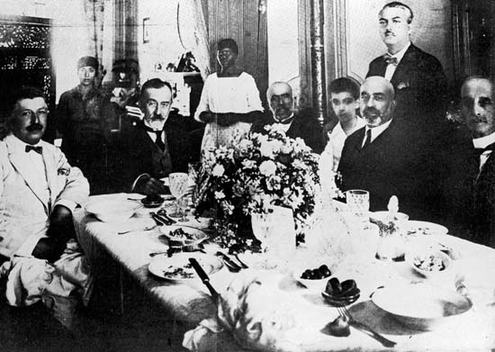
Yıl:1914
Alman İmparatoru Vilhelm’in daveti üzerine Almanya’ya giden Akif oradaki Müslüman esirlerle görüşüp, batıyı tanıma fırsatı buldu.
Batı uygarlığının gelişme düzeyi onu derinden etkiledi.
Mehmed Akif 1914 yılında Berlin’e vardığı zaman kendisine büyük bir otelde geniş bir oda ayrıldı, fakat o burada kalmayı kabul etmedi ve tren istasyonu karşısındaki üçüncü sınıf bir otele yerleşmiştir.

Slide 22
Gezdim Diyar-ı Garbı kaşaneler gördüm
Gezdim diyar-ı İslam’ı viraneler gördüm,
Dinleri işimiz gibi, işimiz dinimiz gibi,
Giden bir avuç olsun getirse memlekete
Döner muhitimiz elbet muhit-i marifete

Slide 23
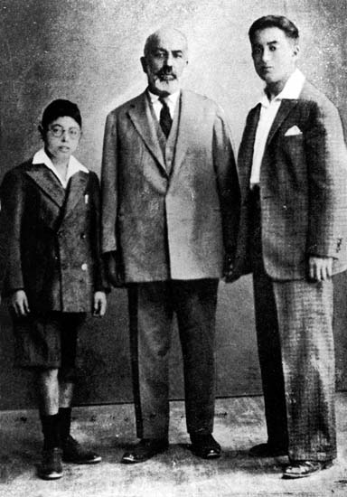
Batı uygarlığının gelişme düzeyinden etkilenen Akif, İslam toplumunun içine düştüğü durumu da söyle özetlemiştir:
“Bizim en büyük derdimiz cahil olmak. Bütün Müslüman aleminin başlıca düşmanı cahil kalmaktır. Onu yenmedikçe, hiçbir ciddi ve şerefli netice elde edilemez.”
"Doğrudan doğruya Kur'an'dan alıp ilhamı Asrın idrakına söyletmeliyiz islamı..."
Mehmet Akif ve torunları.

Slide 24
Girmeden bir millete tefrika düşman giremez.
Toplu vurdukça yürekler onu top sindiremez.
En büyük düşmanıdır ruh-u Nebi tefrikanın
Adı batsın onu İslam’a sokan kaltabanın
Medeniyet size çoktan beridir diş biliyor.
Evvela parçalamak, sonra da yutmak diliyor.
İşit! Bir hükm-i kat-i var ki istinafa yok meydan
Cemaattan uzaklaşmak,uzaklaşmaktır Allah’tan

Slide 25
“Ey cemaati müslimin ! Milletler topla, tüfekle, zırhlı ordularla, tayyarelerle yıkılmıyor, yıkılmaz. Milletler ancak aralarındaki bağlar çözülerek herkes kendi başının derdine, endi havasına, kendi menfaatini temin etmek sevdasına düştüğü zaman yıkılır. ..

Slide 26
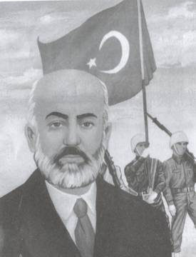
Akif Almanya’dayken Çanakkale Savaşı bütün şiddetiyle devam ediyordu. Başka cephelerde de savaşın şiddeti Çanakkale’dekinden az değildi, ama millet bütün ümidini Çanakkale Savaşının neticesine bağlamıştı.

Slide 27

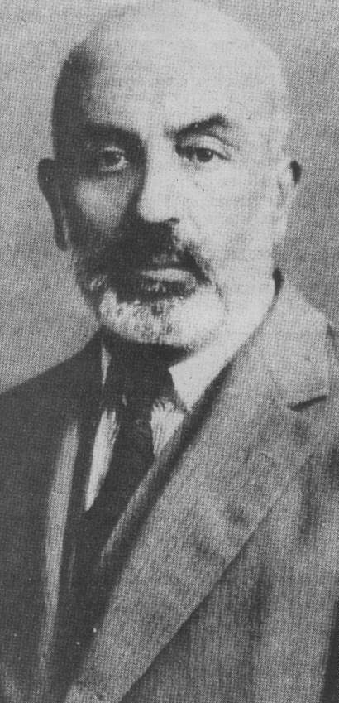
Bu can siperane vatan mücadelesini daha sonra İstiklal Marşımızı da yazacak olan Mehmet Akif Ersoy Çanakkale Şehitleri’ne şiiriyle adeta destanlaştırmıştır.
Çanakkale Şehitleri’ne

Slide 28
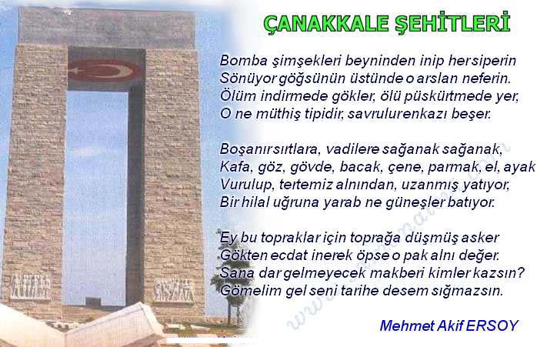

Slide 29
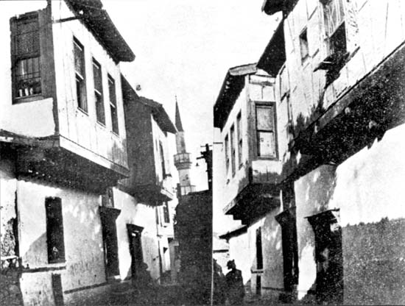
Yıl: 1918
Kurtuluş Savaşı sırasında Kuvayı Milliye ile birlikte hareket etti.
Yıl: 1920
Anadolu'ya geçerek Birinci Büyük Millet Meclisi'nde Burdur Milletvekili olarak görev yaptı.
Akif’in Ankara’daki Taceddin Dergahında kaldığı ev.

Slide 30
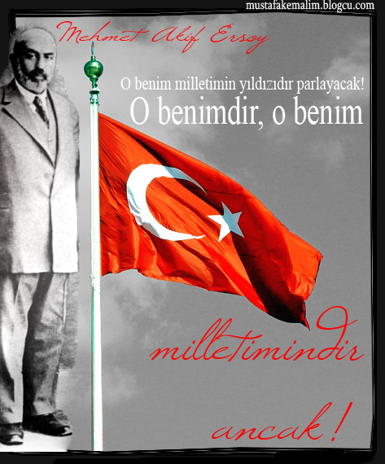
Meclis'in bir İstiklâl Marşı güftesi için açtığı yarışmaya katılan 724 şiirin hiçbiri beklenilen başarıya ulaşamayınca maarif vekilinin isteği üzerine 17 Şubat 1921'de yazdığı İstiklal Marşı, 12 Mart1921’de birinci TBMM tarafından kabul edildi.

Slide 31
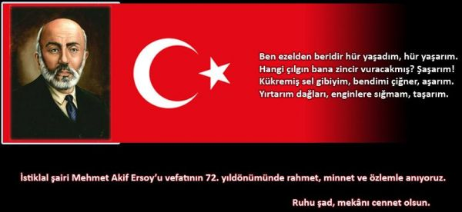
Mehmet Akif, ödül olarak kendisine verilen 500 lirayı Türk Ordusu'na armağan ederek, “Ben milletime parayla şiir satmam” demiştir.
78

Slide 32

12 mart 1921 Cumartesi günü saat 17:45’te milletvekilleri tarafından dört defa ayakta dinlenip alkışlanarak ittifakla kabul edildi. Nihayet bu heyecan, ıztırap, savaş, ümit ve zafer dolu yılardan sonra İstiklal Savaşının İstiklal Marşı Şairi Mehmed Akif, beraberinde bir istiklal madalyası ve bir mavzer tüfeği ile 1923’te Ankara’dan İstanbul’a döndü.

Slide 33
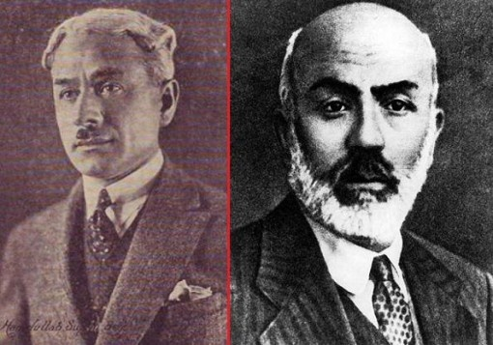
Mecliste İstiklâl Marşı'nı okuyan ilk kişi dönemin Milli Eğitim Bakanı Hamdullah Suphi Tanrıöver olmuştur. Aynı zamanda Mehmet Âkif Ersoy İstiklâl Marşı'nı, şiirlerini topladığı Safahat'ına dahil etmemiş ve İstiklâl Marşı'nın Türk Milleti'nin eseri olduğunu beyan etmiştir.

Slide 34
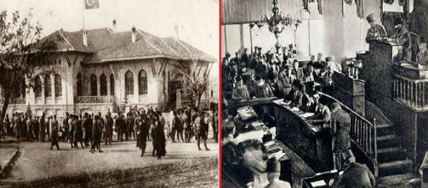
İstiklal Marşının kabul edildiği ilk TBMM...
Aynı yıl bir de beste yarışması açılmış, ama kesin bir sonuç alınamamıştır. Bunun üzerine Millî Eğitim Bakanlığı'nca Ali Rıfat ÇAĞATAY’ın bestesi uygun görülerek okullara duyurulmuş ve 1924'ten 1930'a kadar marş bu beste ile çalınmıştır. O yıl bunun yerini, Cumhurbaşkanlığı Orkestrası şefi Zeki ÜNGÖR'ün 1922'de hazırladığı bugünkü beste almıştır.

Slide 35
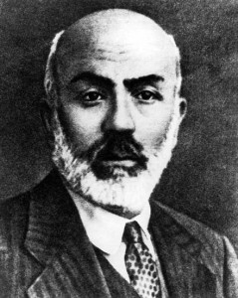
Yıl: 1926
Mısır’a giden Akif, Kahire yakınlarındaki Hilvan’a yerleşip İstanbul’a dönmeyerek çalışmalarına devam etti.

Slide 36
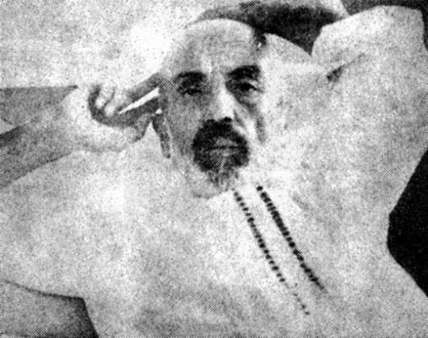
Mısır’ın sıcağı ile eski sağlamlığını kaybeden Akif, bünyesi bu kadar kesif bir çalışmaya tahammül edemeyince, değişik zamanlarda Lübnan’a, İskenderiye ve Antakya’ya giderek dinlendi.

Slide 37
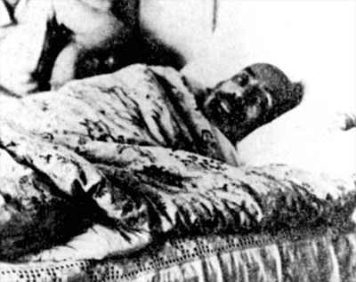
Akif Hastaydı ve hastalığı gün geçtikçe daha çok artıyordu. Akif hastalığının artmasıyla memleketten uzak yerde ölmekten korkup vatanına geri döndü. Akif geldiği gibi sağlık yurduna yatırılıp tedavisine başlandı.

Slide 38
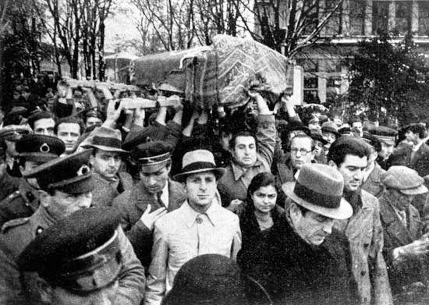
Mehmed Akif 27 Aralık 1936 yılında 63 yaşında iken vefat etti.

Slide 39
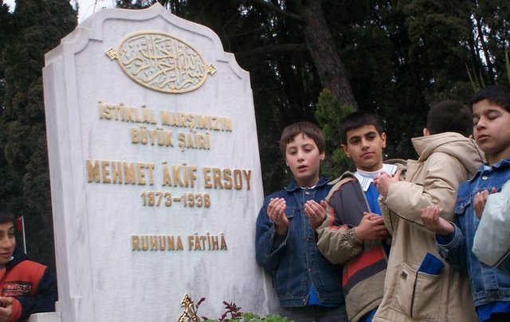

Slide 40
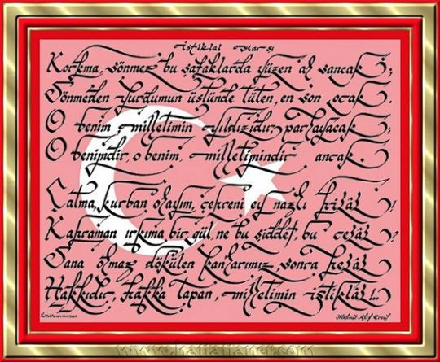

Slide 41
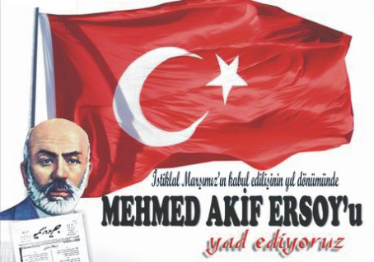

Slide 42
Vatanperver şairimiz Mehmet Akif Ersoy’u rahmetle ve saygıyla anıyoruz.
Notes:
https://turkcehocasi.com/forum/

